Slide 1









——黑盒测试技术
测试工具—QuickTest
第三讲
主讲人：xxx
2010-2011第二学期

Slide 2

内容回顾
QTP功能介绍
QTP的基本配置
  QTP帮助文档
  QTP视频教程
  QTP自带样例
  创建测试项目
QTP窗口介绍
QTP 关键字视图
  KeyWord View可以做什么？
  KeyWord View各功能点介绍？
QTP专家视图

Slide 3
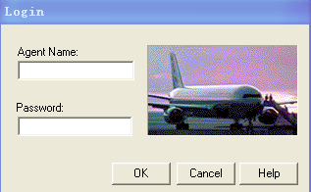
QTP工作原理
对象
（对象库）
应用程序
手动测试/录制
开始录制
1
QTP记录
记录了三个对象，及对它们执行的操作
2
QTP
3
操作
（脚本）
运行时对象
DataTable
回放
对比
回放
结果
Notes:
1

Slide 4
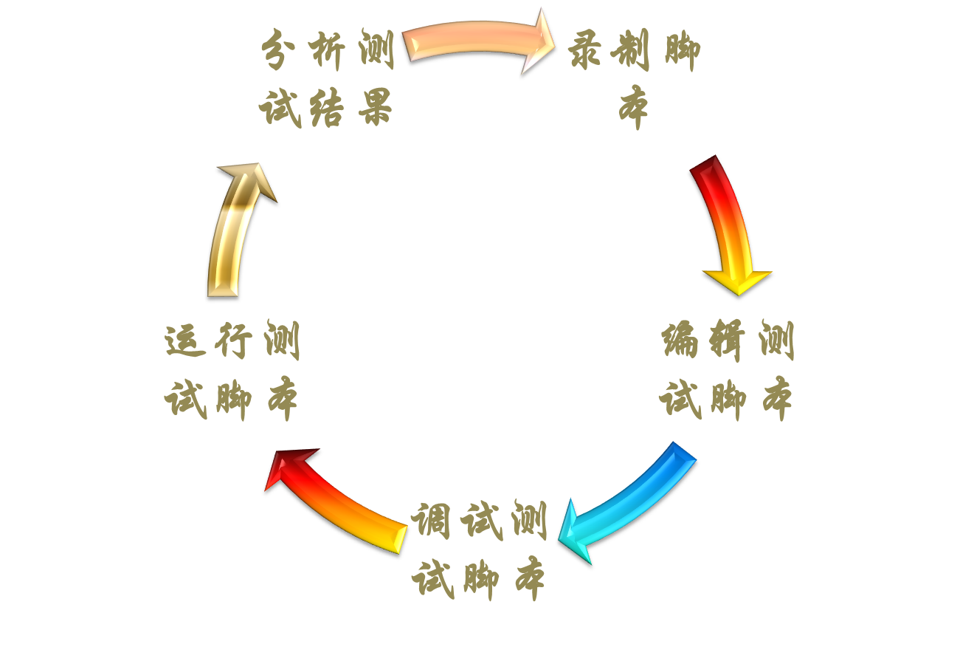
QTP实现自动化测试的过程
Notes:
两处

Slide 5
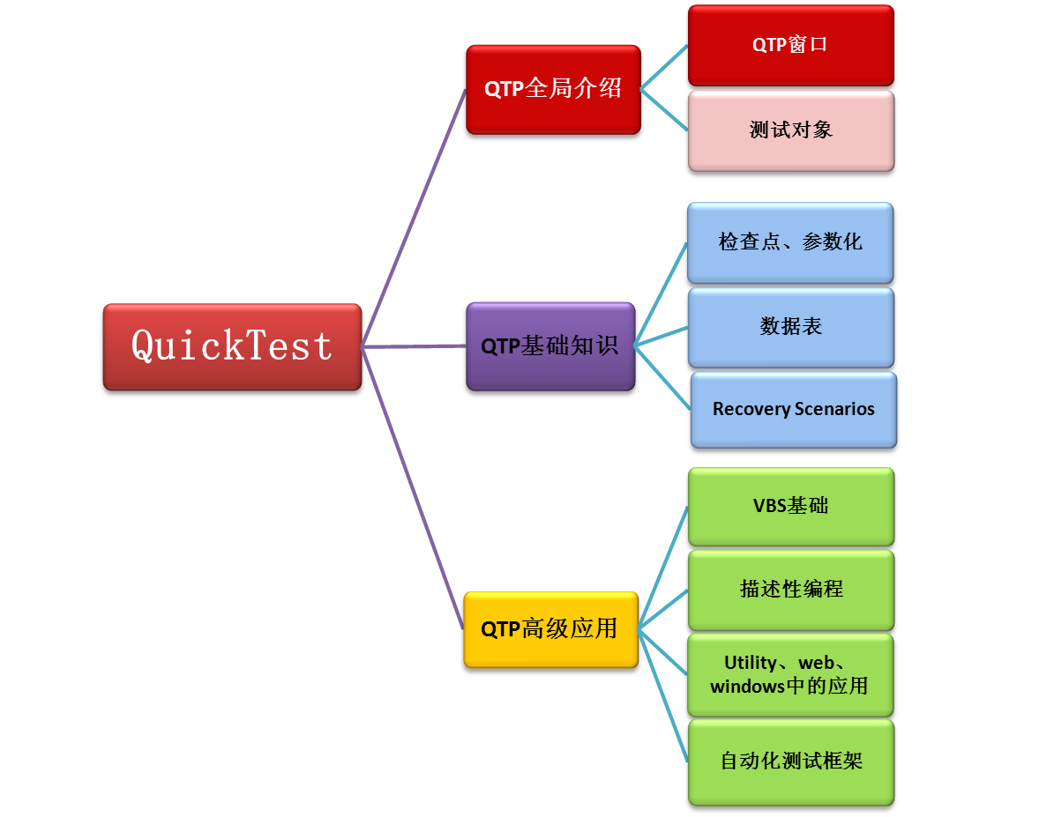
Notes:
导航页，目标。
QTP简介
QTP是什么 自动化
QTP发展史
版本及功能
QTP安装
安装需求（硬件及软件）
安装步骤和注意事项
QTP工作原理
QuickTestPro 简介
what is? Qtp是什么 讲什么是自动化
History.. 发展史
Version & Functions 版本和功能
Install
Demand 需求
Steps and attentions 安装步骤和注意事项
Snapshot 界面概览
princple 工作原理
Figure

Slide 6
本节课内容
QuickTest录制与编辑脚本
  管理测试
  创建新的测试脚本
  保存测试脚本
  打开测试脚本副本
  压缩与解压测试脚本
  维护测试脚本
  分解Action
  运行脚本
  结果分析

Slide 7
本节课内容
QuickTest录制与编辑脚本
  管理测试
  创建新的测试脚本
  保存测试脚本
  打开测试脚本副本
  压缩与解压测试脚本
  维护测试脚本
  分解Action
  运行脚本
  结果分析

Slide 8
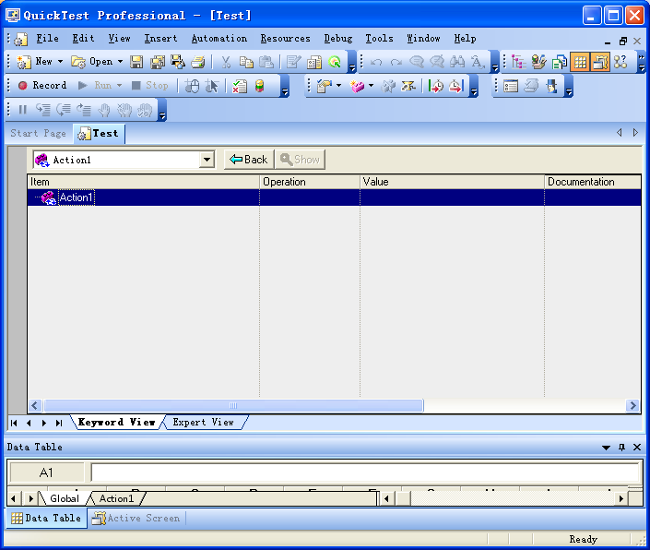
创建新的测试脚本
单击”文件工具栏”中的”新建 ” 按钮
选择【File】—【New】—【Test】

Slide 9
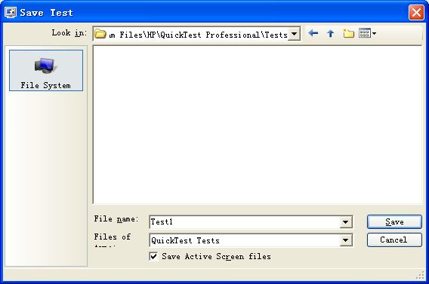
保存测试脚本
单击“保存” 按钮
选择【File】—【Save】

Slide 10
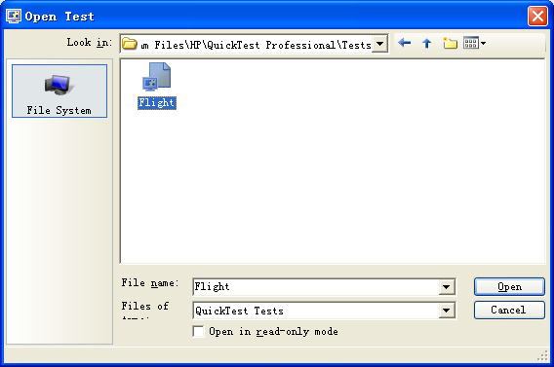
打开测试脚本副本
单击“打开”按钮
选择【File】—【Open】—【Test】

Slide 11
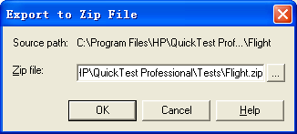
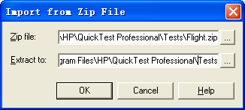
压缩与解压测试脚本
选择【File】—【Export Test to Zip File…】
选择【File】—【Import Test from Zip File…】
Notes:
压缩与被压缩的对比

Slide 12
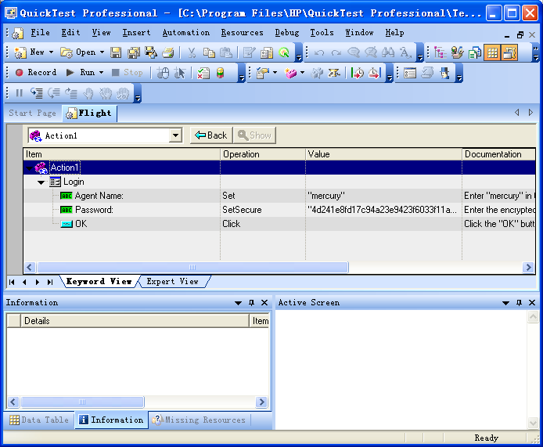
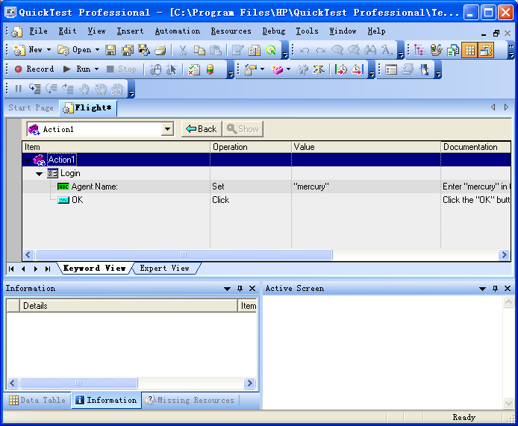
维护测试步骤
对录制的脚本进行维护
添加新的测试步骤
Notes:
QTP集合LR
当你的Action录制完毕后。如果您想对所录制的Application的步骤进行调整。可以在关键字视图中通过拖拽关键字行或在专家视图中插入测试语句。
1、对录制的脚本进行维护
以Flight测试脚本为例。录制该测试脚本的目的是验证，输入正确的用户名与密码，点击确定后，能否正常登录飞机订票系统。因此Flight测试脚本录制的顺序为键入用户名、密码，然后点击确定。
假如对脚本验证的思路进行调整，打开飞机订票系统登录框，输入用户名，点击确定。目的是为验证当不输入密码时不能登录，并给出相关错误提示。那如何对测试脚本进行调整呢？是否需要重新录制脚本呢？可以在关键字视图中通过调整关键字而完成。选中”OK”关键字所在的行，直接拖拽到”Agent Name”关键字所在行的下面，然后右击”Password”所在的行，选择”Delete”。调整后的关键字视图如下图所示。
2、添加新的测试步骤
如1中，如果起初录制脚本的目的是为验证当不输入密码时不能登录，并给出相关错误提示。而后需要对脚本进行修订。修正目的为，验证输入正确的用户名与密码，点击确定，并成功登录。那如何对录制好的脚本进行维护呢？这时就需要在当前的测试步骤中，添加额外测试步骤。
选中”Agent Name”关键字所在的行，点击【Insert】—【New Step】，则出现如下图所示的界面，在”Item”下拉框中，选中”Password”对象；添加步骤还有如下几个途径：
右击”Agent Name”关键字所在行，选择”Insert New Step”；
选中”Agent Name”关键字所在行，然后按F8；
选中”Agent Name”关键字所在行，然后按F7。

Slide 13
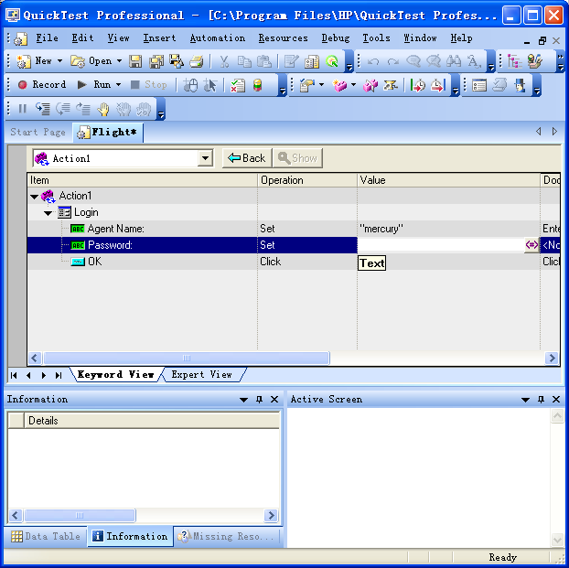
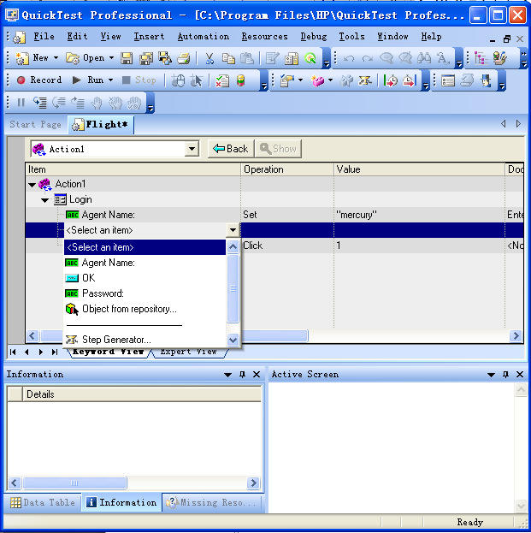
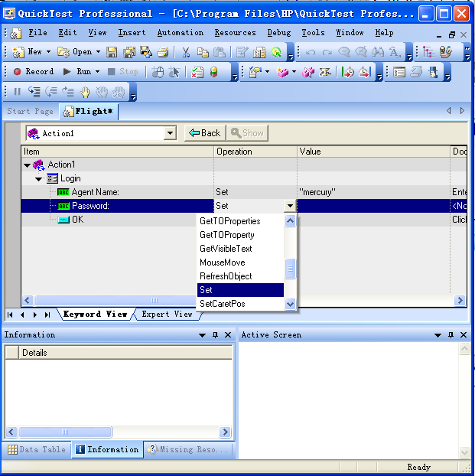
维护测试步骤
添加新的测试步骤

Slide 14
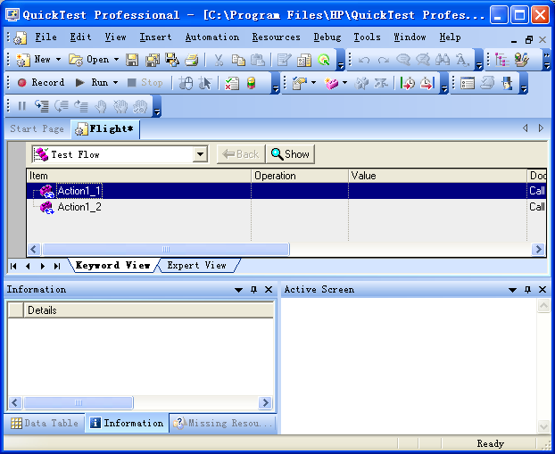
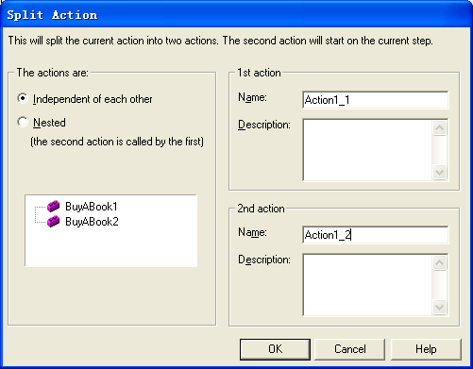
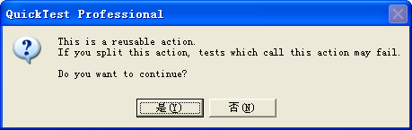
分解Action
选中”OK”所在行，点击菜单栏【Edit】—【Action】—【Split Action】
选中”OK”所在行，在右击菜单中选择”Action”—“Split…..”
Notes:
无论是删除操作步骤或添加操作步骤，都需要点击”OK”按钮，因此可以确定该操作步骤为一个公共使用的操作步骤。因此将其分解为一个独立的Action。
注：Split Action操作框中” The actions are”有两个选项，分别为”Independent of each other”和”Nested”。 ”Independent of each other”选中后，可以看到关键字视图Aciton的变化。而”Nested”为嵌套的意思，选择”Nested”后，表示新添加的Action是在原Action下嵌套，在此不再操作演示，由读者自己体会。

Slide 15
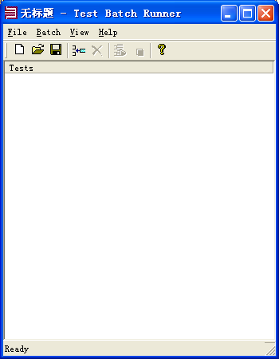
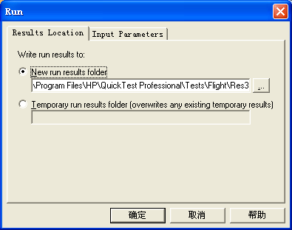
运行脚本
【Start】—【Programs】—【QuickTest Professional】—【Tools】—【Test Batch Runner】

Slide 16
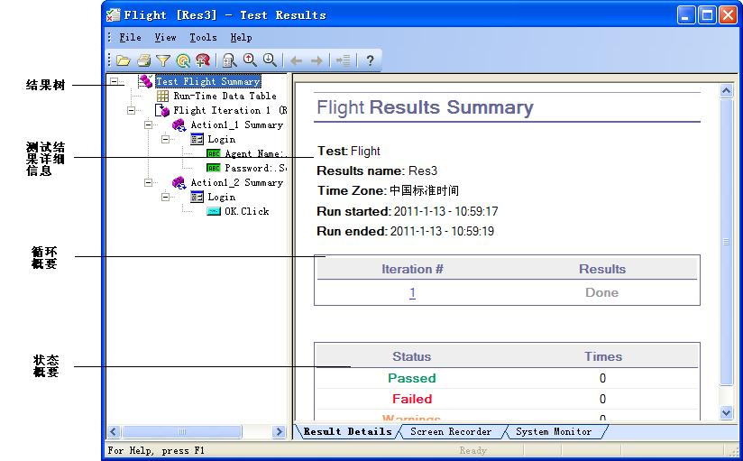
结果分析
左侧窗格为结果树。
右侧窗格显示测试结果详细信息。

Slide 17



QTP测试流程
QTP
LR
Record
Key view
Expert view
QTP
录制脚本
维护Action
维护脚本
增强脚本
TD&QC

Slide 18
本节课内容
QuickTest录制与编辑脚本
  管理测试
  创建新的测试脚本
  保存测试脚本
  打开测试脚本副本
  压缩与解压测试脚本
  维护测试脚本
  分解Action
  运行脚本
  结果分析
Notes:
备注
关系图
引用高度

Slide 19

——黑盒测试技术
2010-2011第二学期

Slide 20
如何编辑测试脚本？
识别对象
Object spy的使用
对象库管理
测试对象添加到库中
导出对象库文件
在测试脚本中访问对象库的测试对象
添加Action
关联Action的对象库
编辑新的Action
函数库中创建自定义函数

